Slide 1
CHỦ ĐỀ 1
BẢO TỒN DI TÍCH LỊCH SỬ-VĂN HÓA Ở THÀNH PHỐ HỒ CHÍ MINH

Slide 2
TIẾT 3
Giá trị của di tích lịch sử văn hóa

Slide 3
KHỞI ĐỘNG
Em hãy đoán đây là di tích lịch sử nào?

Slide 4
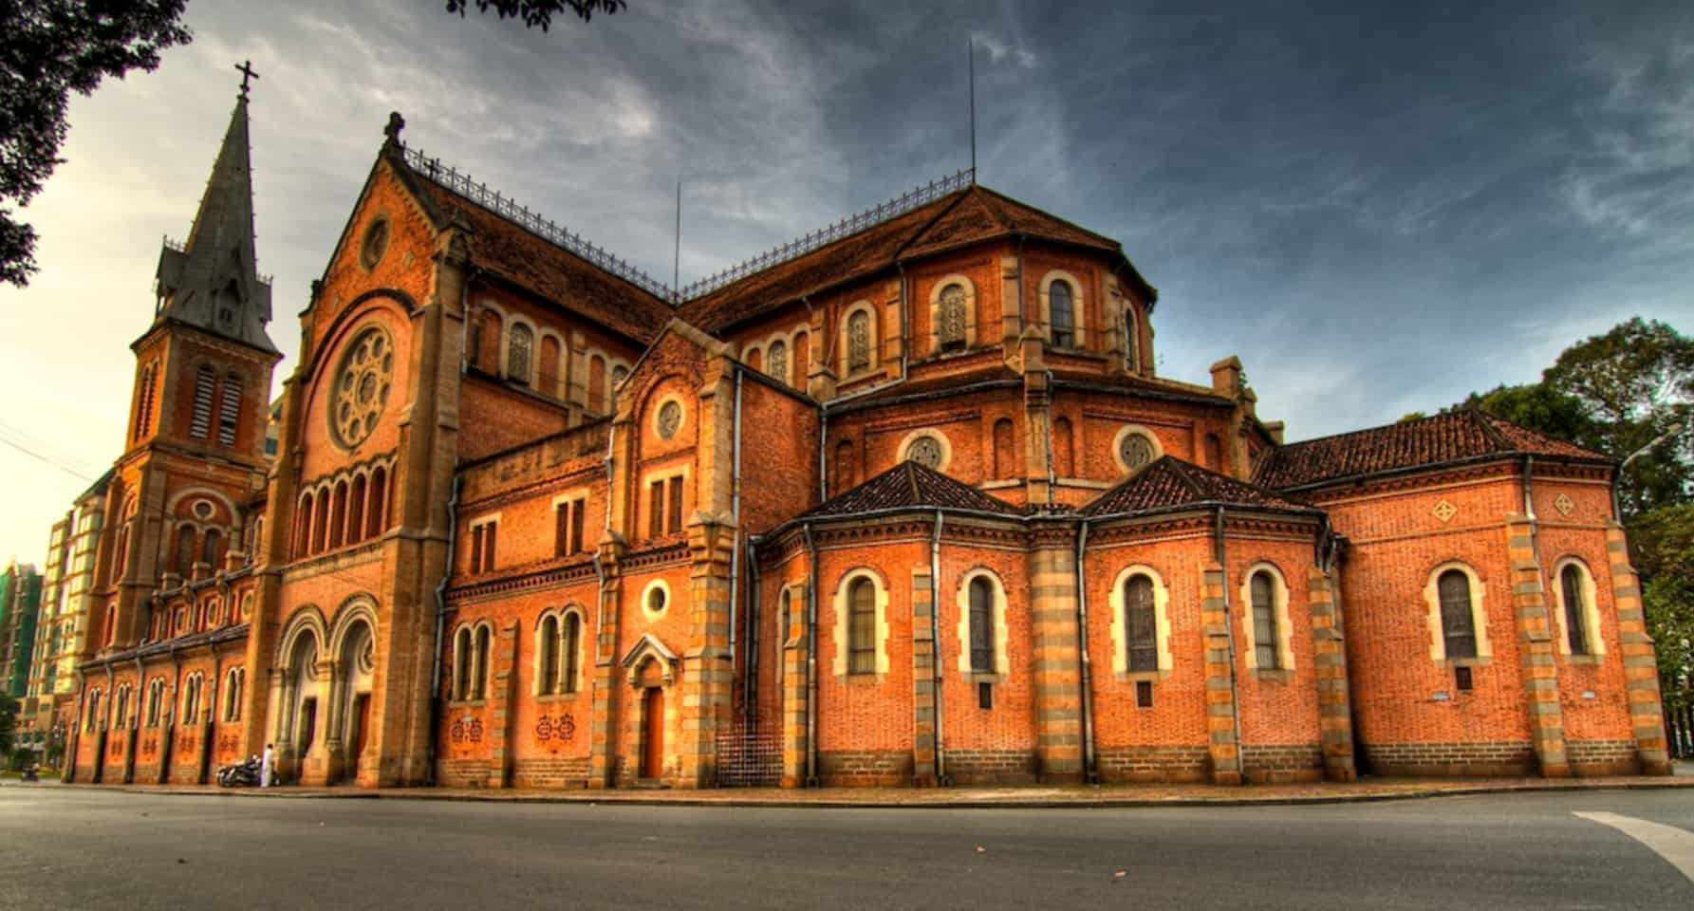
Em hãy cho biết đây là di tích lịch sử nào?
Nhà thờ Đức Bà

Slide 5
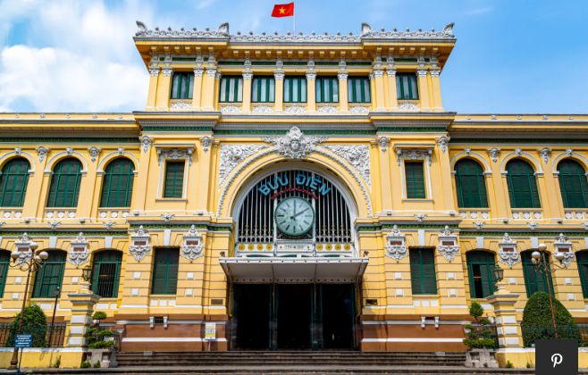
Em hãy cho biết đây là di tích lịch sử nào?
Bưu điện TP Hồ Chí Minh

Slide 6
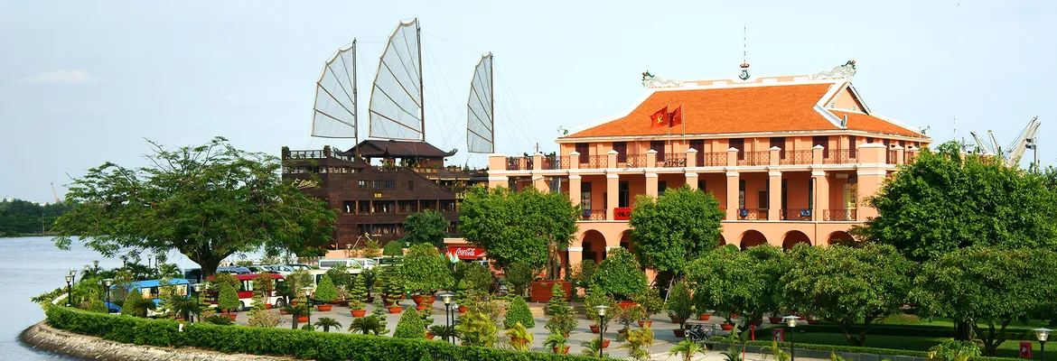
Em hãy cho biết đây là di tích lịch sử nào?
Bến Nhà Rồng

Slide 7
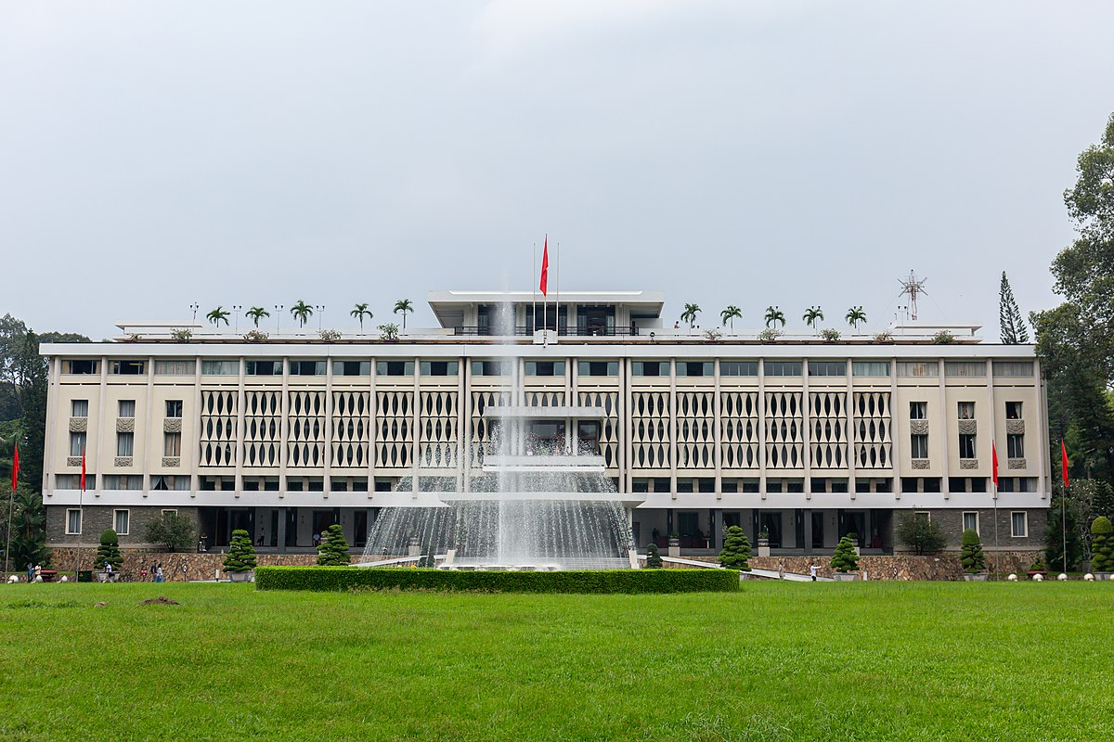
Em hãy cho biết đây là di tích lịch sử nào?
Dinh Độc Lập

Slide 8
Thảo luận:
Hãy trình bày về một địa điểm di tích lịch sử mà em đã từng tham quan hoặc biết đến .

Slide 9
Hoạt động 1:
Tìm hiểu về giá trị của di tích lịch sử - văn hóa.

Slide 10
Theo em bảo tồn là gì ?
Bảo tồn di tích văn hóa lịch sử là gì ?

Slide 11
Bảo tồn là giữ lại, không để mất đi, không để bị thay đổi hay biến hóa.
Bảo tồn di tích lịch sử - văn hóa là hoạt động nhằm phòng ngừa và hạn chế nguy cơ làm hư hỏng mà không làm thay đổi những yếu tố nguyên gốc vốn có của di tích lịch sủ - văn hóa

Slide 12
Theo em ý nghĩa của bảo tồn là gì ?

Slide 13
Là giữ gìn di sản văn hóa phi vật thể và góp phần cho các di sản đó được thăng hoa
-> giúp lưu truyền các truyền thống , bản sắc văn hóa của dân tộc.

Slide 14
Mang lại nhiều lợi ích thiết thực cho cộng đồng dân cư ở nơi có di tích tồn tại thông qua phát triển du lịch -> cải thiện điều kiện kinh tế tại khu vực cũng như góp phần phát triển thành phố .

Slide 15
Bảo tồn và phát huy đúng mức giá trị của di tích lịch sử - văn hóa sẽ góp phần vào sự phát triển kinh tế xã hội của đất nước.

Slide 16
Hoạt động 2:
Tìm hiểu di tích
lịch sử - văn hóa.

Slide 17
Tìm hiểu di tích lịch sử - văn hóa.
Có câu nói cho rằng : “ làm tốt việc bảo tồn và phát huy giá trị của di tích tức là chúng ta có thể làm tròn bổn phận của mình với cha ông, với cộng dồng đương đại và thế hệ mai sau .”
Bằng kiến thức đã học, em hãy giải thích câu nói trên.

Slide 18
THẢO LUẬN NHÓM

Slide 19
MỞ RỘNG KIẾN THỨC
Cùng xem một đoạn clip , và ghi chép thêm về các di tích văn hóa , lịch sử ở TPHCM nhé!

Slide 20
Dặn Dò:
- Ôn lại về giá trị của di tích lịch sử - văn hóa.
- Chuẩn bị chủ đề 2.

